Slide 1
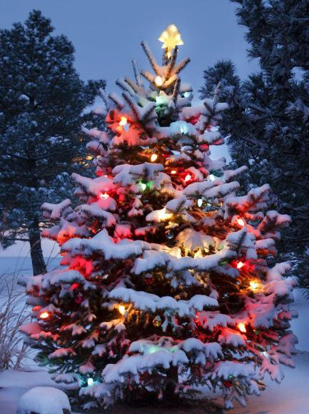

BOŽIČ
BLIŽAJO SE PRAZNIKI

Slide 2
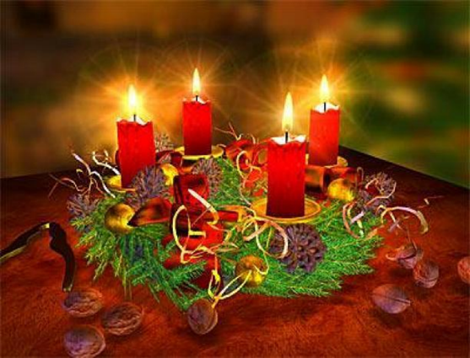
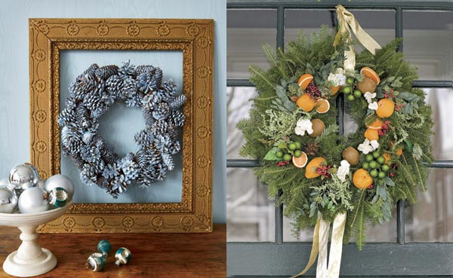
ADVENTNI ČAS – IZDELALI SMO VENČKE

Slide 3
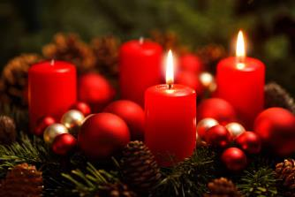
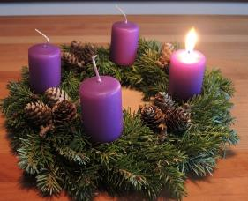
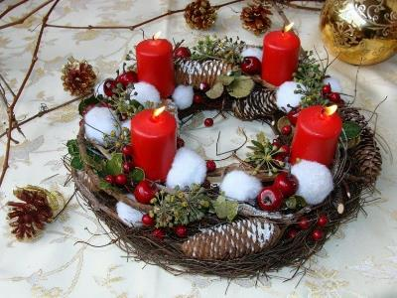
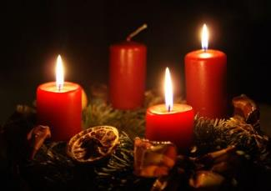
ADVENTNI ČAS SE PRIČNE 4 TEDNE PRED BOŽIČEM…
PRVI TEDEN PRIŽGEMO PRVO SVEČKO,
DRUGI TEDEN DRUGO,…

Slide 4
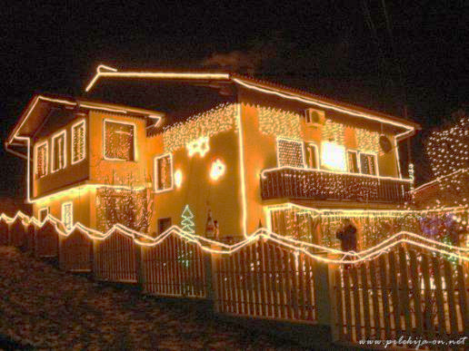

OKRASIMO SVOJ DOM…

Slide 5
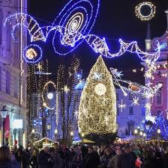
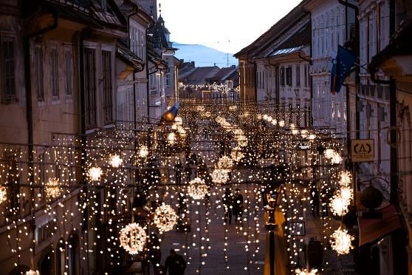
OKRASIJO MESTA IN VASI

Slide 6
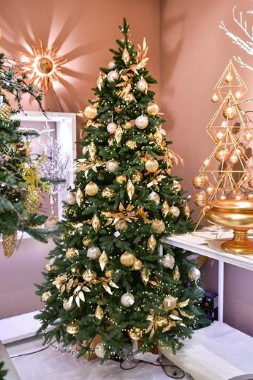
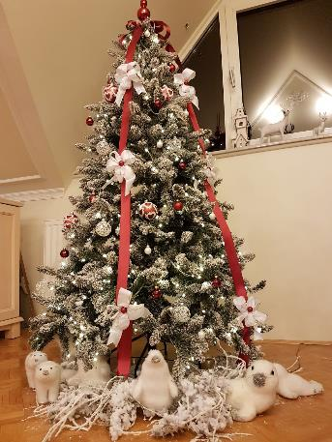
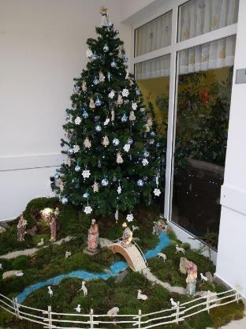
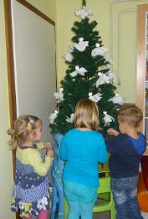
BOŽIČ – NAJVEČJI KRŠČANSKI IN DRUŽINSKI PRAZNIK
24. DECEMBRA (NA PREDVEČER BOŽIČA) PO DOMOVIH OKRASIMO BOŽIČNO DREVO.

Slide 7
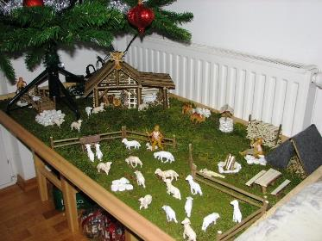
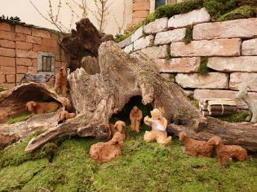
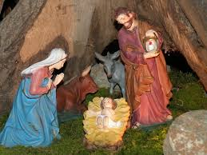
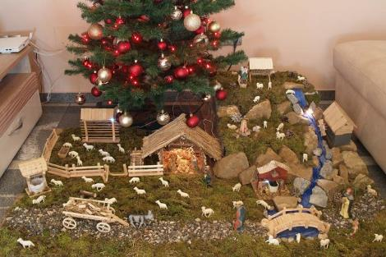
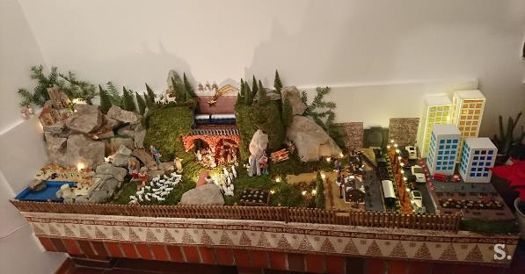
POSTAVIMO JASLICE (V HIŠI ALI NA PROSTEM)

Slide 8
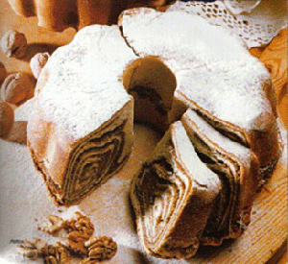
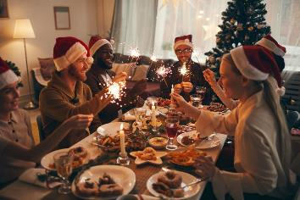
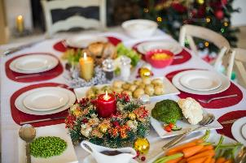
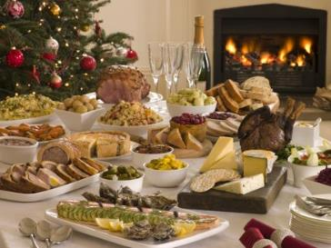
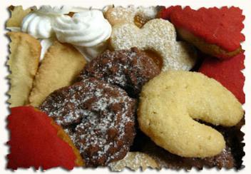
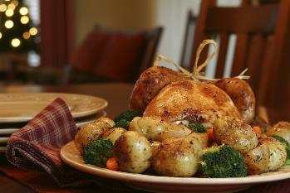
BOŽIČNA VEČERJA

Slide 9
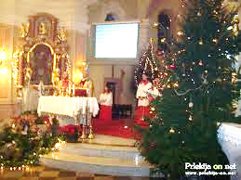
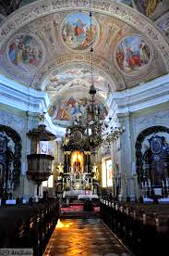
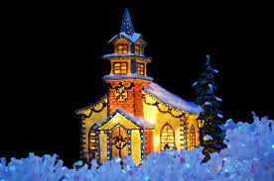
OB POLNOČI JE V CERKVAH MAŠA, KI JI REČEMO POLNOČNICA
LETOS SI BO POLNOČNICO MOGOČE OGLEDATI LE PO TELEVIZIJI…

Slide 10
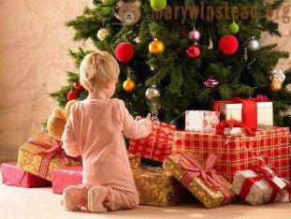
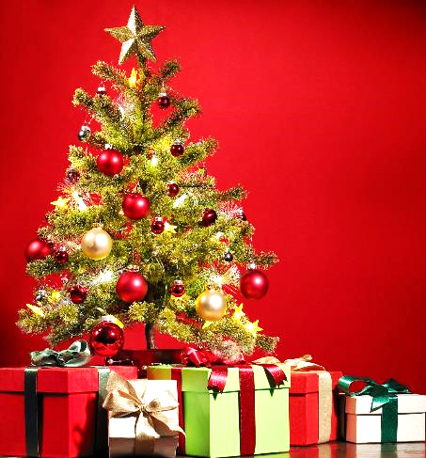
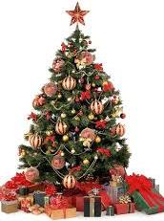
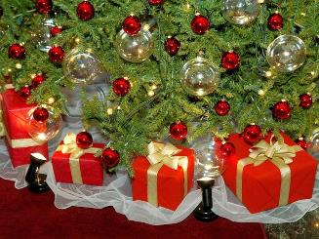
BOŽIČEK PRINESE DARILA OTROKOM IN ODRASLIM

